Slide 1
ERP 가이드
COPYRIGHT (C) 2020 Allips ALL RIGHTS RESERVED.

Slide 2
목차 I
I. 거래관리
주문등록
II. 회계관리
-
III. 영업관리
-
IV. 통계관리
-
COPYRIGHT (C) 2020 Allips ALL RIGHTS RESERVED.

Slide 3
목차 II
V. 기초정보
-코드관리
1. 제품코드 관리
-매입관리
1. 매입거래처
2. 매입제품등록
-매출관리
1. 매출거래처
2. 매출제품등록
-단가관리
-사용자관리
1. 사용자등록
2. 사용자권한
-주문관리
VI. 중앙현황
-
VII. 작업지시
-
VIII. 고객센터
-공지사항
-자주묻는질문 -건의사항
COPYRIGHT (C) 2020 Allips ALL RIGHTS RESERVED.

Slide 4
주문등록
신규등록하기

Slide 5
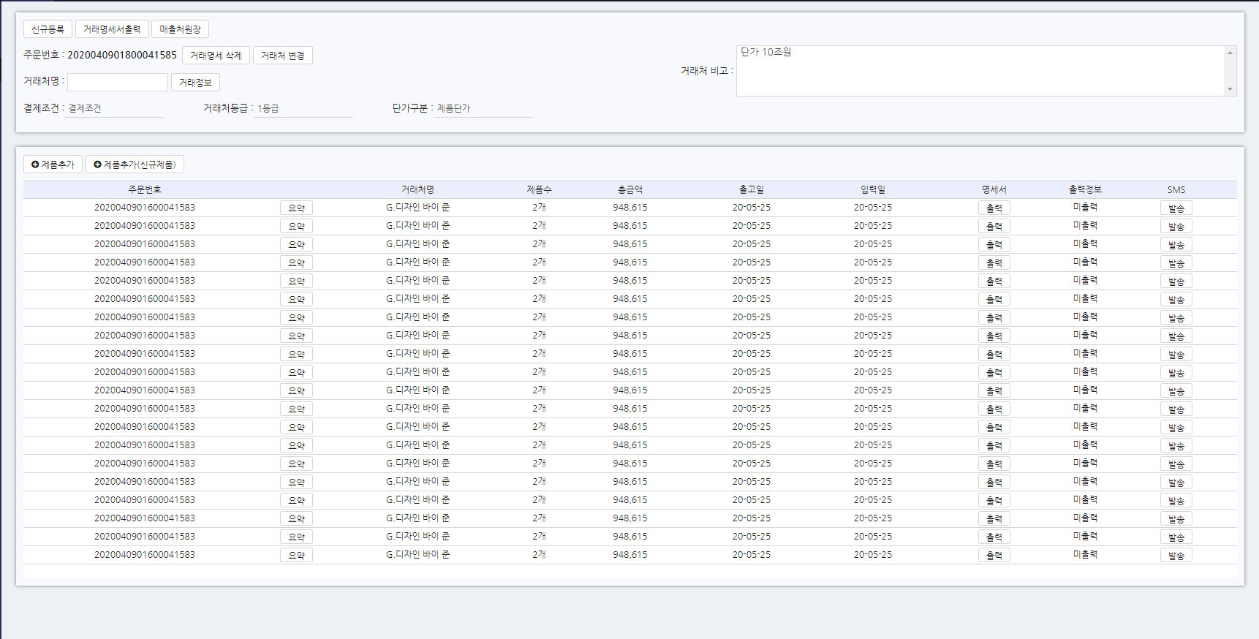
주문등록 - 신규등록하기
1
신규등록 버튼 [클릭]

Slide 6
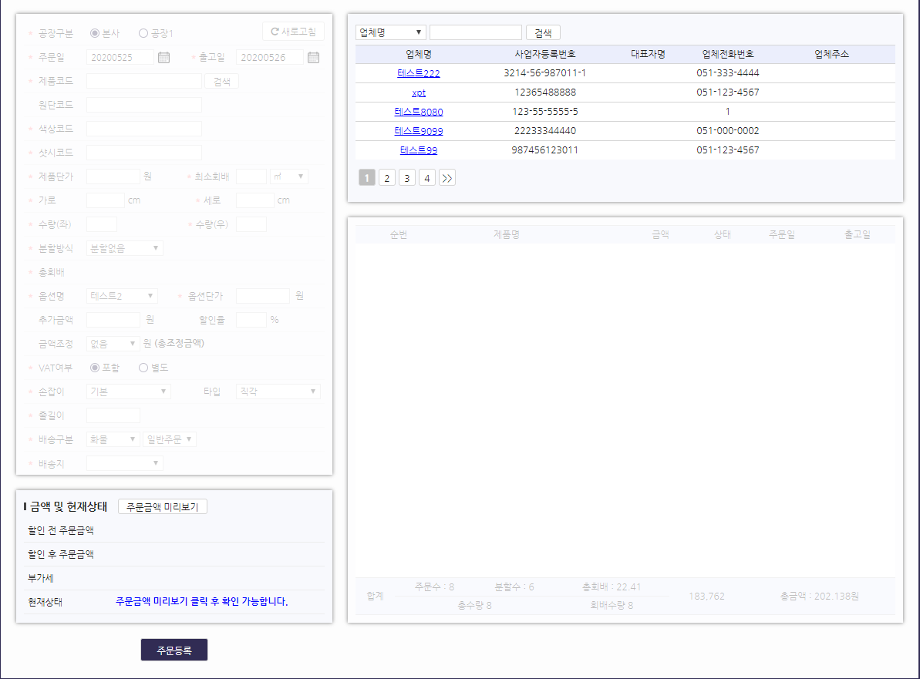
주문등록 - 신규등록하기
1
신규등록을 하고싶은
업체 [클릭]
업체선택전까지는
비활성화
업체선택전까지는
비활성화

Slide 7
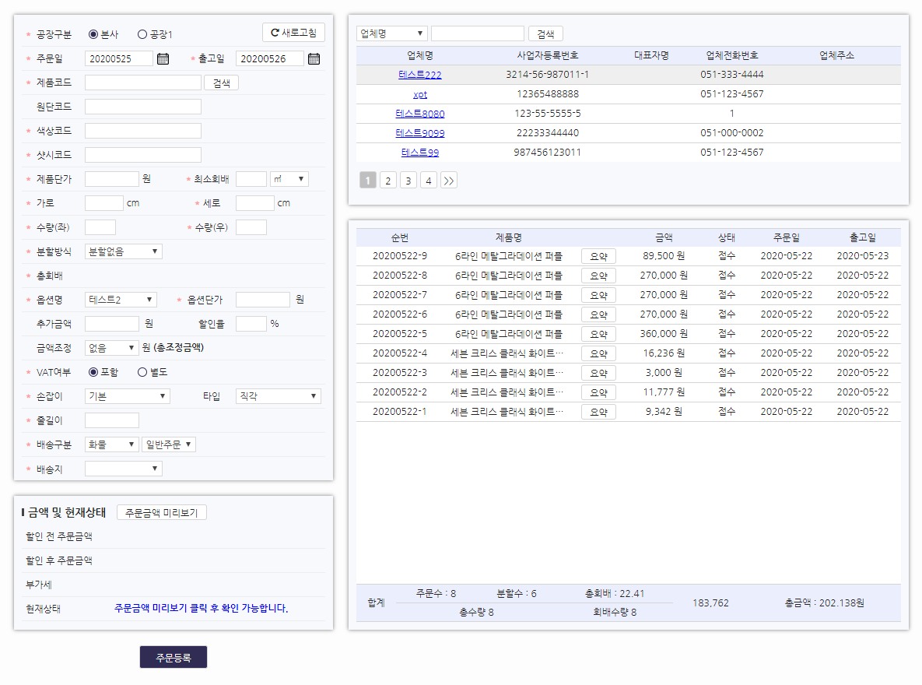
주문등록 - 신규등록하기
1
업체 선택 후 입력란과
등록된 정보 [활성화]
2
1
2
추가하고 싶은 제품에
대한 정보를 [입력]
(스크롤 하여 남은
입력란들을 볼 수 있음.)
**
공장구분, 주문일,
제품코드, 색상코드,
샷시코드,제품단가,
최소회배, 가로, 세로,
수량(좌,우), 분할방식,
총회배, 옵션명, 옵션단가,
VAT여부, 손잡이, 줄길이,
배송구분, 배송지주소,
배송사항, 금액처리는
[필수입력]

Slide 8
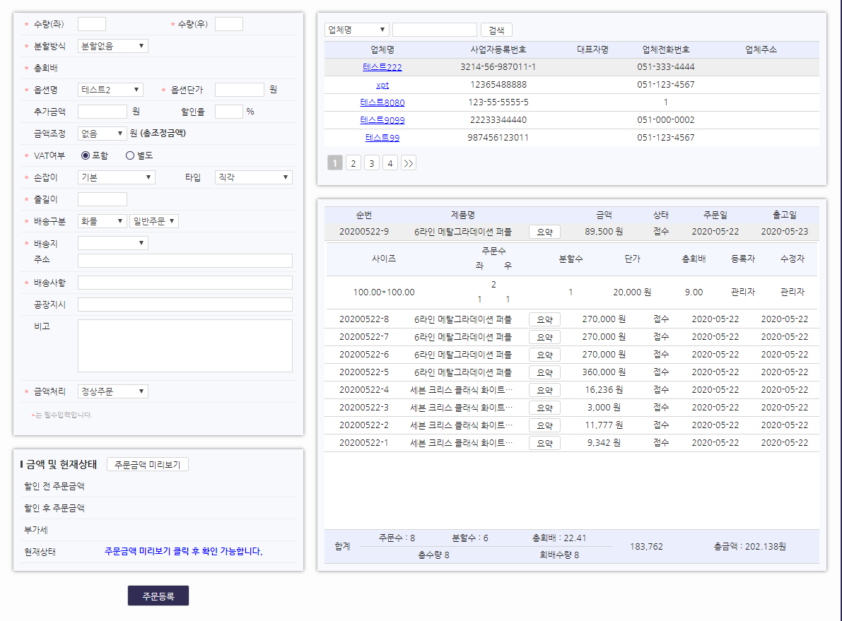
주문등록 - 신규등록하기
1
업체 선택 후 입력란과
등록된 정보 [활성화]
2
1
2
추가하고 싶은 제품에
대한 정보를 [입력]
(스크롤 하여 남은
입력란들을 볼 수 있음.)
**
공장구분, 주문일,
제품코드, 색상코드,
샷시코드,제품단가,
최소회배, 가로, 세로,
수량(좌,우), 분할방식,
총회배, 옵션명, 옵션단가,
VAT여부, 손잡이, 줄길이,
배송구분, 배송지주소,
배송사항, 금액처리는
[필수입력]
3
3
등록된 제품들에 대한
정보를 볼 수 있음.
(요약버튼을 누르면
남은 정보들을 볼 수 있음.)

Slide 9
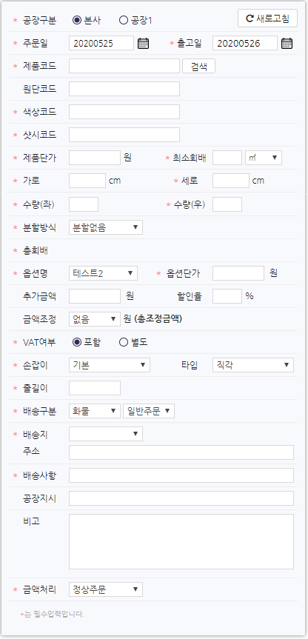
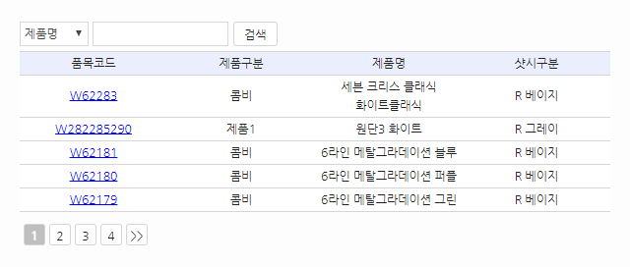
주문등록 - 신규등록하기
1
제품코드에서
검색버튼 [클릭]
1
2
제품리스트들 중에서
등록하고 싶은 제품의
품목코드 [클릭]
3
2
3
검색창을 이용하여
원하는 제품 [검색]

Slide 10
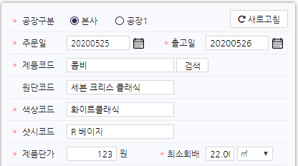
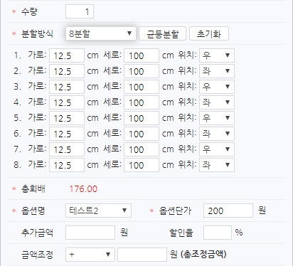
주문등록 - 신규등록하기
1
제품코드를 선택하면,
원단코드, 색상코드,
샷시코드, 제품단가,
최소회배는
자동으로 입력됨
1
2
2
남은 입력란들을 [작성]
*******************
- 분할은 최대
8분할까지 가능합니다.
(분할을 할 경우 수량은
자동으로 1로 세팅됨.)
-균등분할, 분할초기화가
가능
-옵션명은 선택하게 되면
옵션 단가란이 나오게됨.
-금액조정은 +, -로 할 수
있으며, 조정금액은 직접
입력 가능

Slide 11
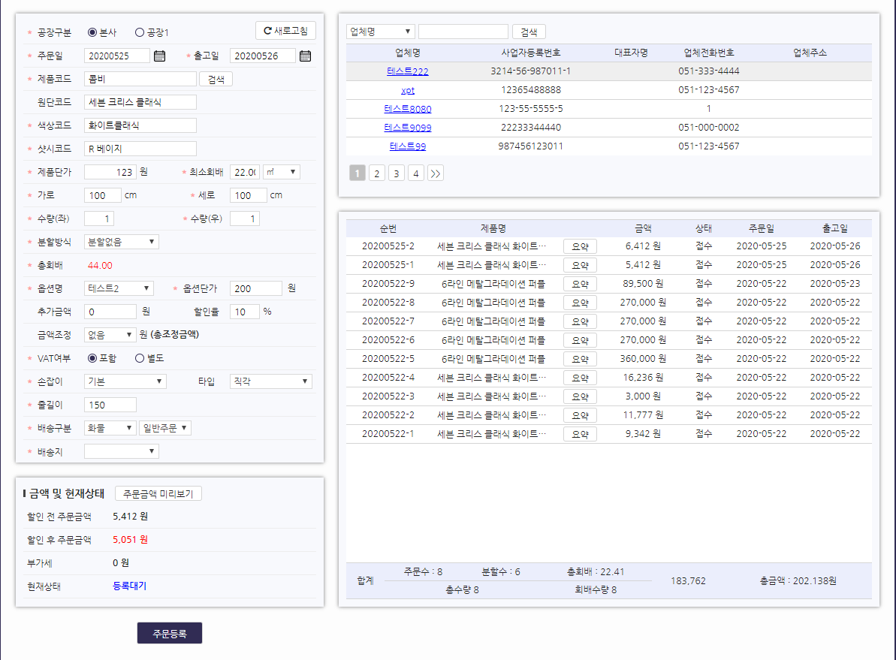
주문등록 - 신규등록하기
1
업체 선택 후 선택한
업체가 활성화
2
1
2
추가하고 싶은 제품에
대한 정보를 [입력]
(스크롤 하여 남은
입력란들을 볼 수
있음.)
3
3
등록된 제품들에 대한
정보를 볼 수 있음.
4
금액 및 현재상태
(할인 전 주문금액,
할인 후 주문금액,
부가세, 현재상태
등을 볼 수 있음.)
4

Slide 12
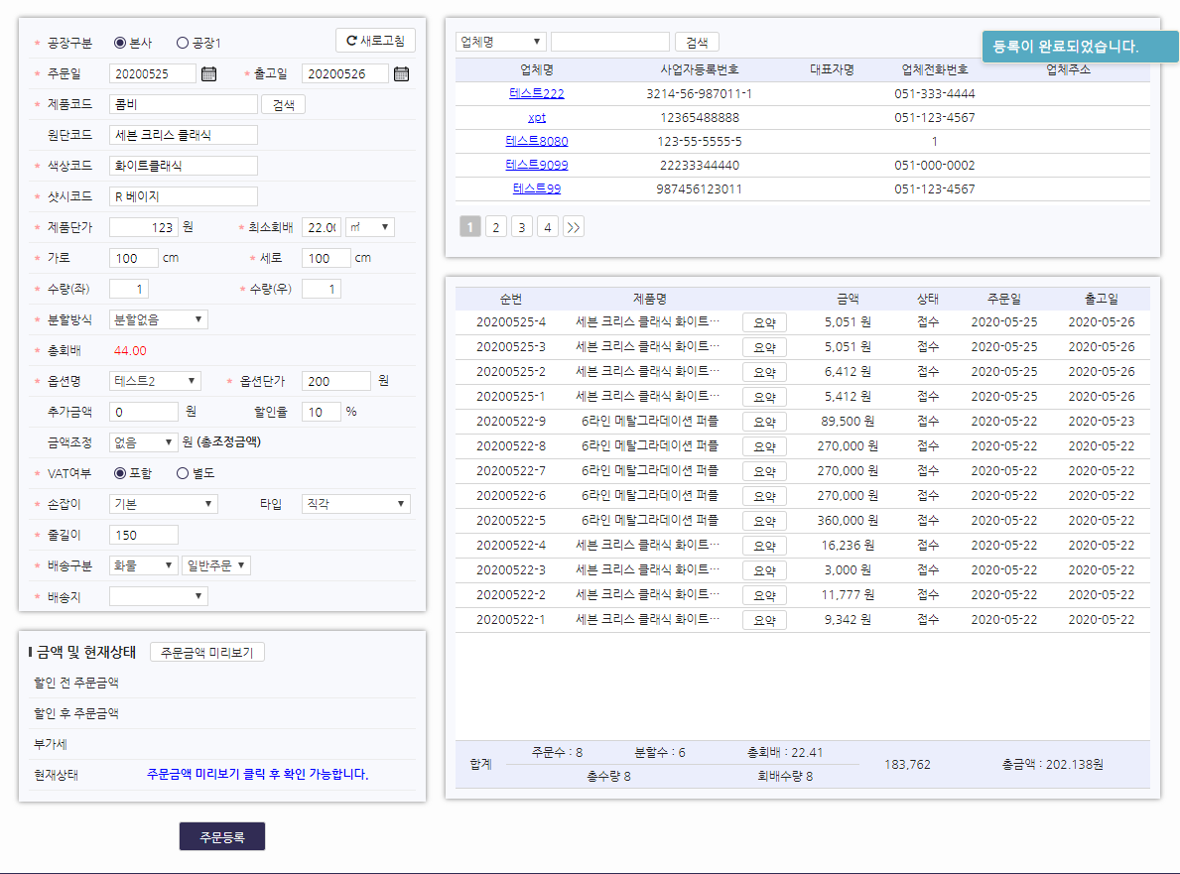
주문등록 - 신규등록하기
1
입력을 마친 후
주문등록을 누르면
등록이 완료됐다는
메시지가 뜨며
3
1
2
등록이 완료된 것을
볼 수 있음.
2
3
등록된 제품에 대한
입력 값이 남아있음.
4
금액 및 현재상태는
[초기화]
4
1

Slide 13
제품코드관리
추가하기
옵션추가/수정/삭제
샷시코드추가/수정/삭제

Slide 14
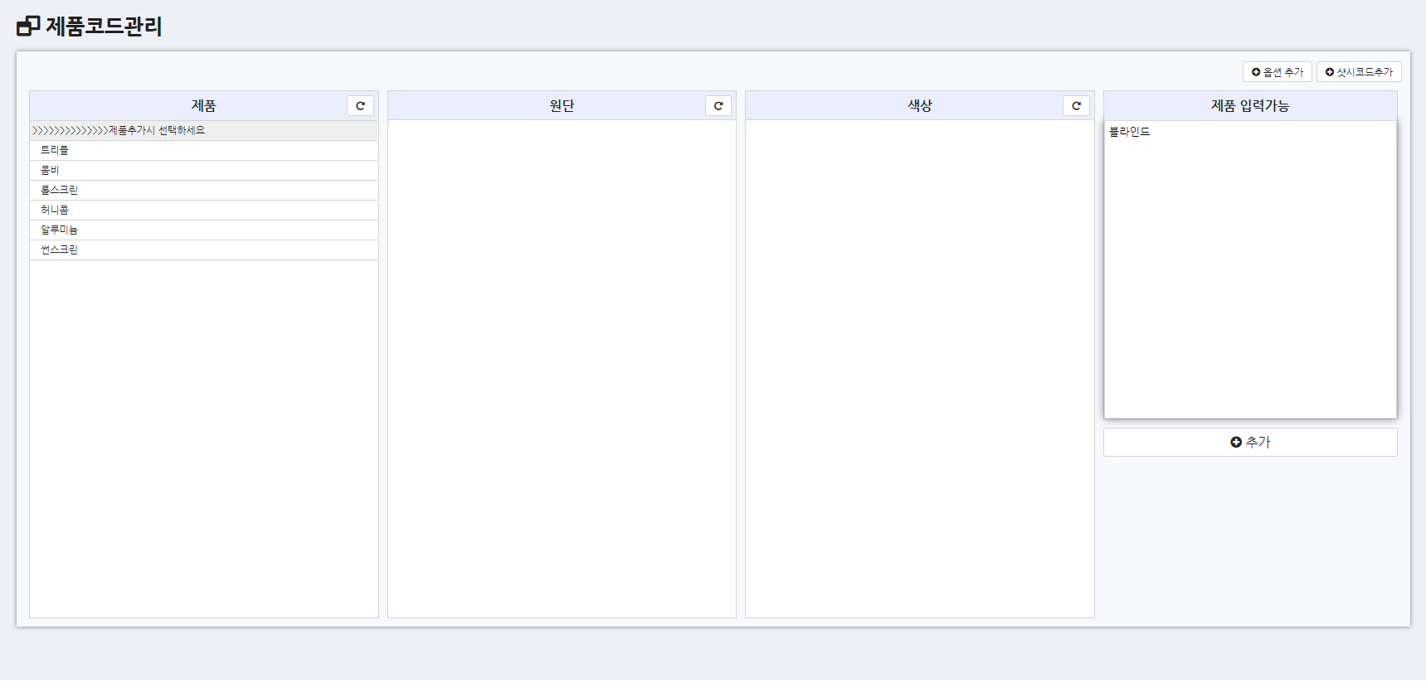
제품코드관리 – 추가하기(제품)
1
제품등록의 경우,
제품추가시 선택하세요 [클릭]
2
제품입력가능이라는 글자가
뜨면 추가할 제품을 입력하고 (Enter키를 사용하여 여러 개의
제품을 입력 가능.)
2
1
3
제품입력을 마친 후엔
추가 버튼 [클릭]
3

Slide 15
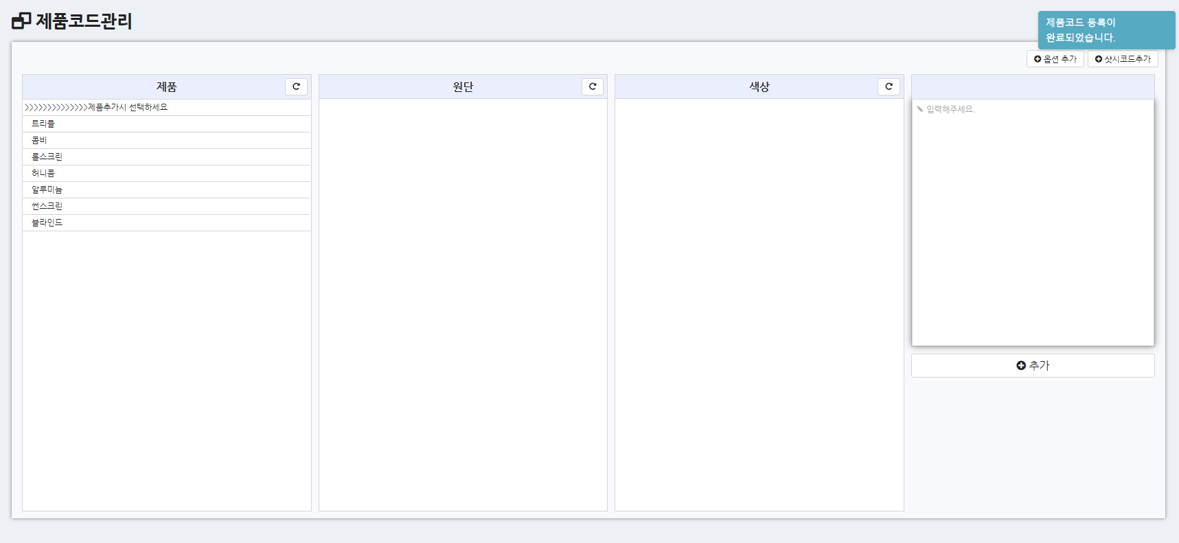
제품코드관리 – 추가하기(제품)
1
제품코드 등록 후
제품코드 등록이 완료됐다는
메시지와 함께, 해당 제품
코드가 등록됨.

Slide 16
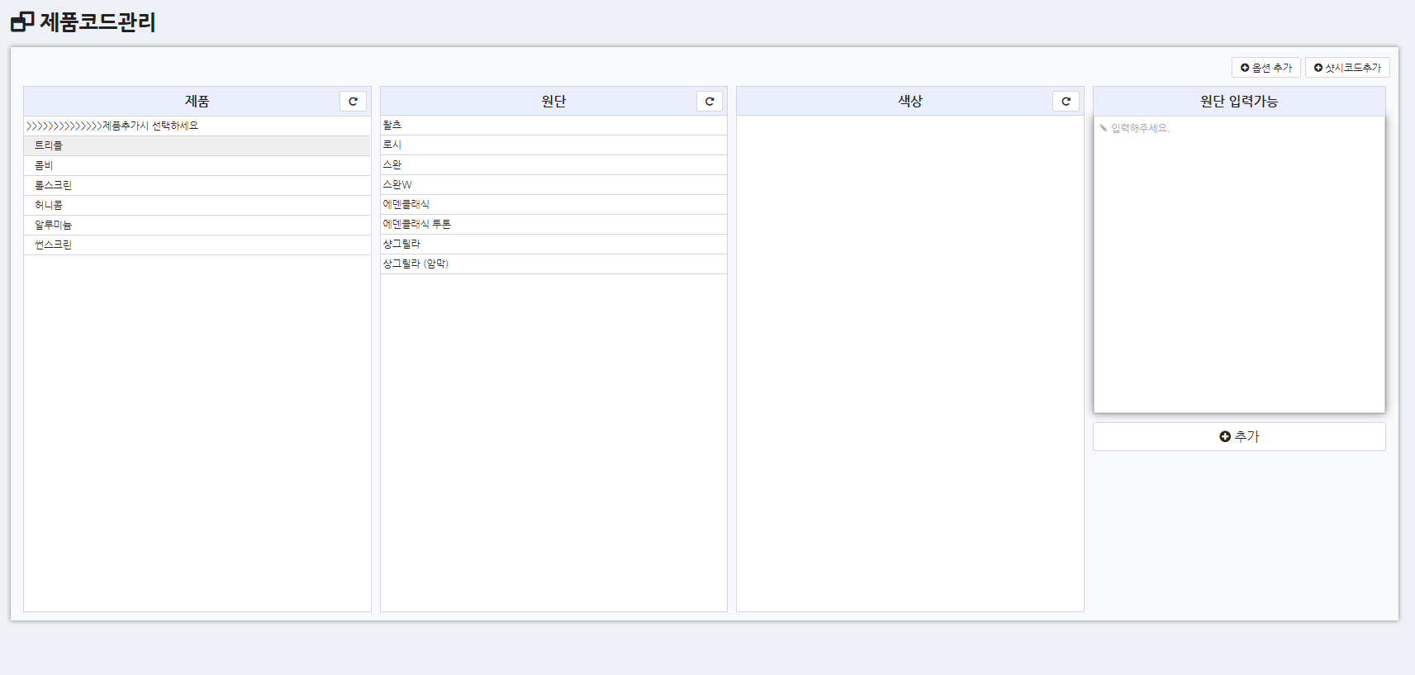
제품코드관리 – 추가하기(원단)
1
원단 추가하고 싶은 제품 [클릭]
(클릭하면 해당 제품들의
원단리스트가 뜸.)
2
원단입력가능이라는 글자가
뜨면 추가할 원단을 입력하고 (Enter키를 사용하여 여러 개의
원단을 입력 가능.)
2
1
3
원단입력을 마친 후엔
추가 버튼을 [클릭]
3

Slide 17
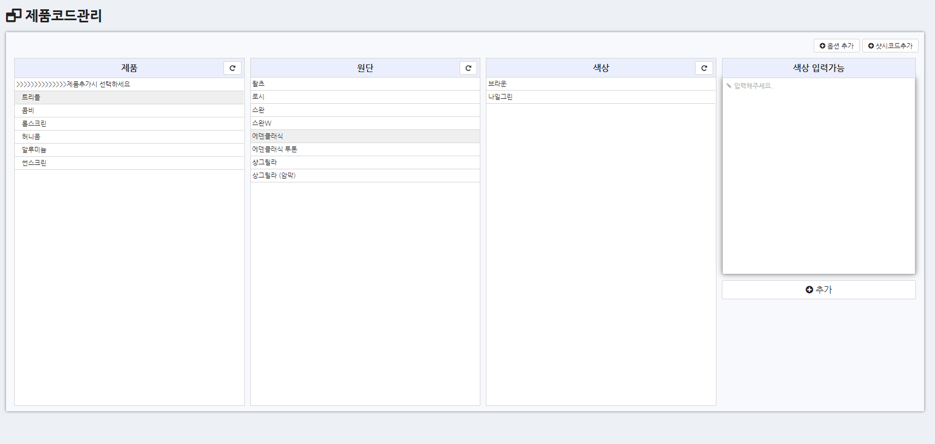
제품코드관리 – 추가하기(색상)
1
색상 추가하고 싶은 제품 [클릭]
(클릭하면 해당 제품들의
원단리스트가 뜸.)
2
색상입력가능이라는 글자가
뜨면 추가할 색상을 입력하고 (Enter키를 사용하여 여러 개의
색상을 입력 가능.)
2
1
3
색상입력을 마친 후엔
추가 버튼을 [클릭]
3

Slide 18
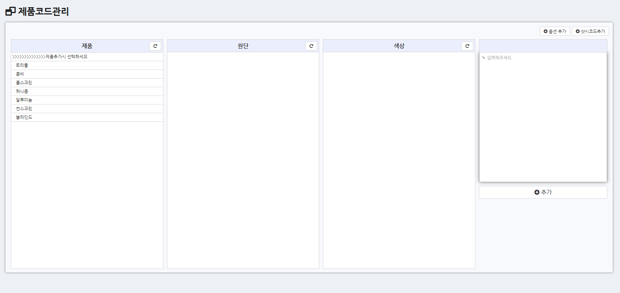
제품코드관리 – 옵션추가
1
옵션추가 버튼 [클릭]

Slide 19
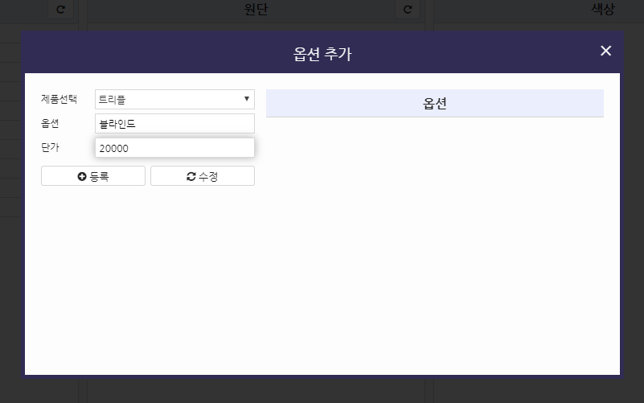
제품코드관리 – 옵션추가
1
옵션추가 버튼 [클릭]
2
옵션추가 팝업이 뜨면 옵션과
단가를 입력 후 등록 [클릭]

Slide 20
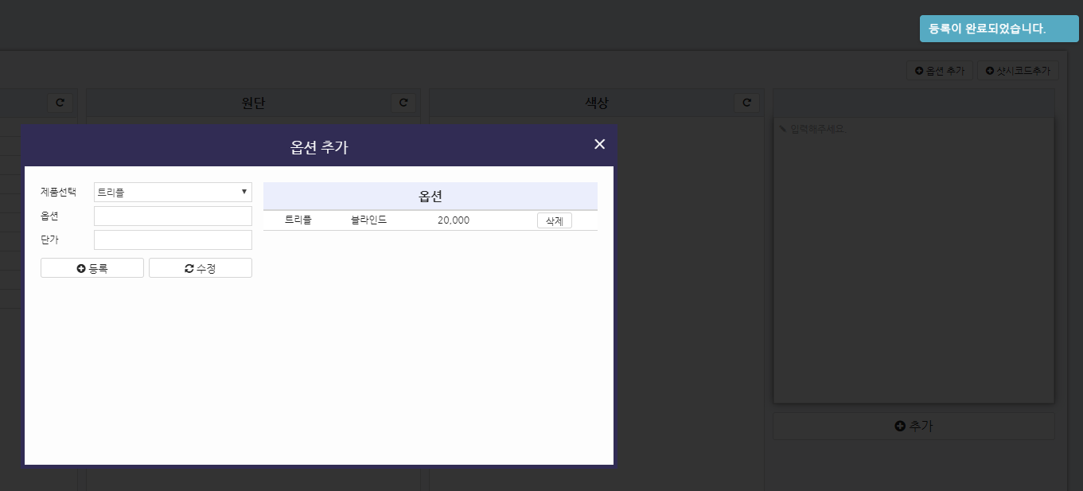
제품코드관리 – 옵션추가
1
옵션추가 버튼 [클릭]
2
옵션추가 팝업이 뜨면 옵션과
단가를 입력 후 등록 [클릭]
3
등록이 완료됐다는 메시지와
옵션리스트에 등록됨.

Slide 21
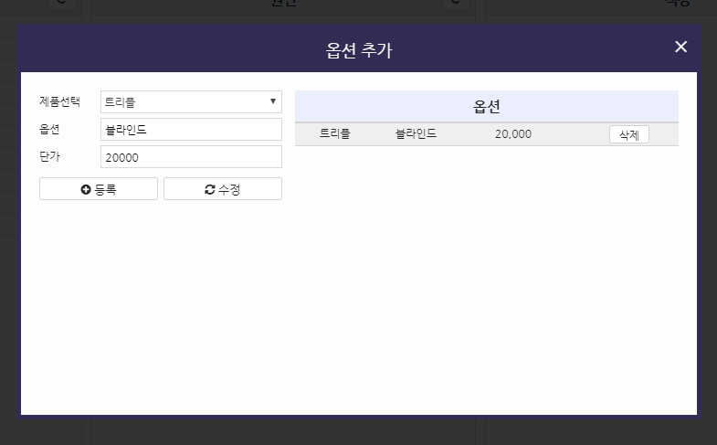
제품코드관리 – 옵션수정
1
리스트에서 수정하고 싶은
리스트를 [클릭]
(리스트를 누르면 자동으로
입력란에 입력 값이 나옴.)

Slide 22
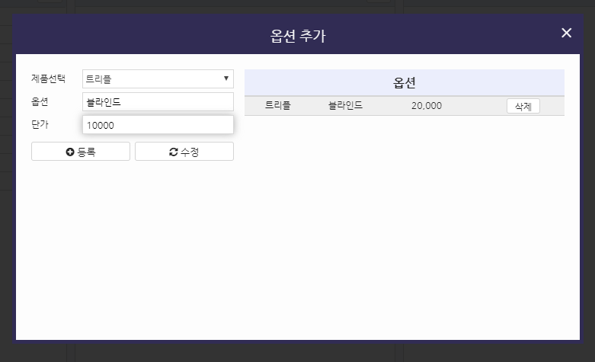
제품코드관리 – 옵션수정
1
리스트에서 수정하고 싶은
리스트를 [클릭]
(리스트를 누르면 자동으로
입력란에 입력 값이 나옴.)
2
수정하고 싶은 입력 값을
수정한 후 수정버튼 [클릭]

Slide 23

제품코드관리 – 옵션수정
1
리스트에서 수정하고 싶은
리스트를 [클릭]
(리스트를 누르면 자동으로
입력란에 입력 값이 나옴.)
2
수정하고 싶은 입력 값을
수정한 후 수정버튼 [클릭]
3
수정이 완료됐다는 메시지와
옵션리스트에 수정됨

Slide 24
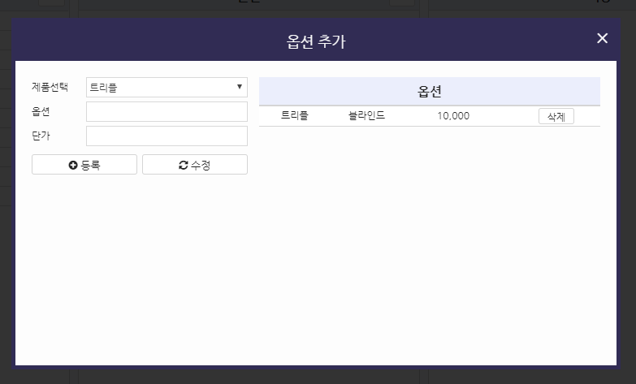
제품코드관리 – 옵션삭제
1
리스트에서 삭제하고 싶은
리스트의 삭제 버튼 [클릭]

Slide 25
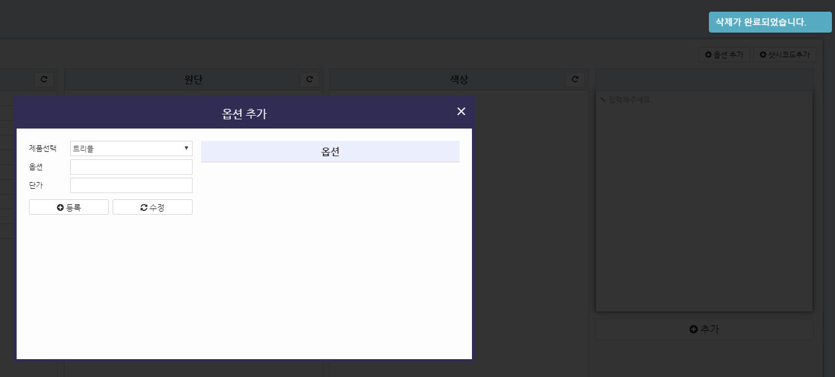
제품코드관리 – 옵션삭제
1
리스트에서 삭제하고 싶은
리스트의 삭제 버튼 [클릭]
2
삭제가 완료됐다는 메시지와
옵션리스트에서 삭제됨.

Slide 26
제품코드관리 – 샷시코드추가
1
샷시코드추가 버튼 [클릭]

Slide 27
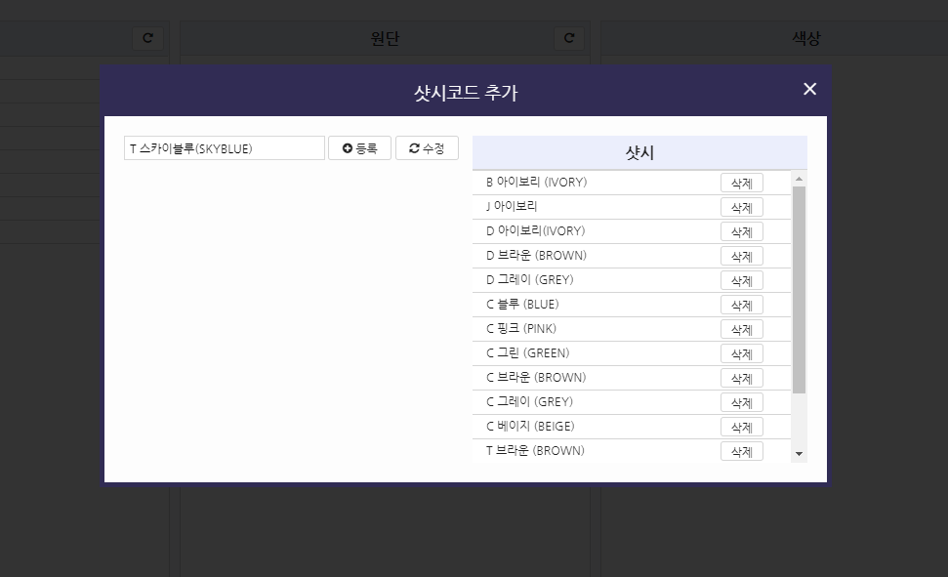
제품코드관리 – 샷시코드추가
1
샷시코드추가 버튼 [클릭]
2
팝업창이 뜨면 입력란에
코드를 입력 후, 등록 [클릭]

Slide 28
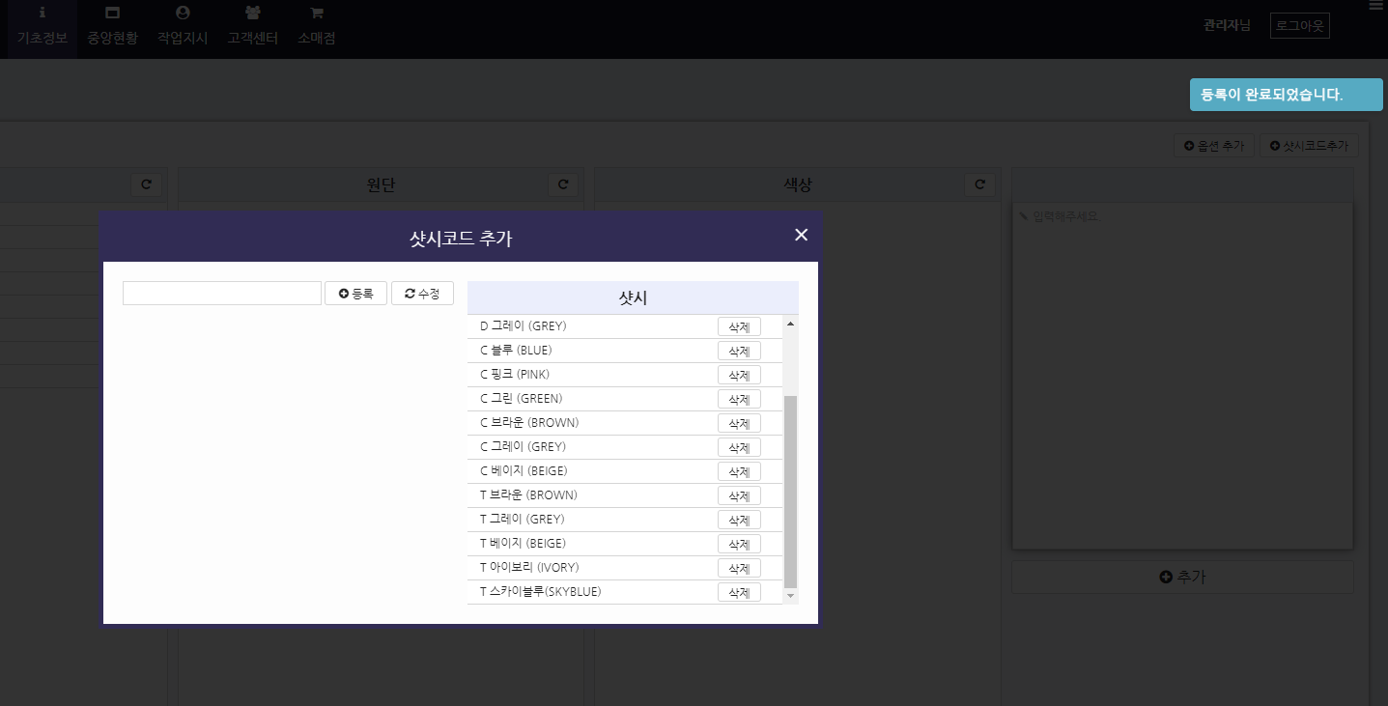
제품코드관리 – 샷시코드추가
1
샷시코드추가 버튼 [클릭]
2
팝업창이 뜨면 입력란에
코드를 입력 후, 등록 [클릭]
3
등록이 완료됐다는 메시지와
샷시리스트에 등록됨.

Slide 29
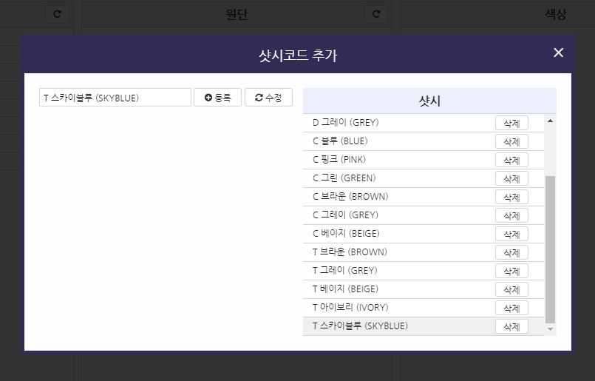
제품코드관리 – 샷시코드수정
1
수정하고 싶은 코드를 클릭하면
입력창에 코드가 나옴.
2
코드가 뜨면 수정하고 싶은
코드이름으로 입력 후
수정버튼 [클릭]

Slide 30

제품코드관리 – 샷시코드수정
1
수정하고 싶은 코드를 클릭하면
입력창에 코드가 나옴.
2
코드가 뜨면 수정하고 싶은
코드이름으로 입력 후
수정버튼 [클릭]

Slide 31
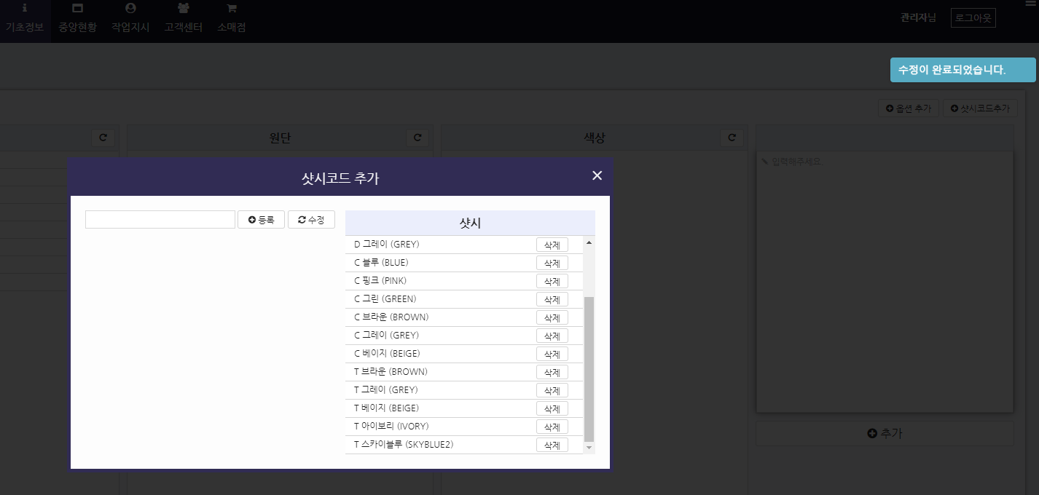
제품코드관리 – 샷시코드수정
1
수정하고 싶은 코드를 클릭하면
입력창에 코드가 나옴.
2
코드가 뜨면 수정하고 싶은
코드이름으로 입력 후
수정버튼 [클릭]
3
수정이 완료됐다는 메시지와
샷시리스트에 수정됨.

Slide 32
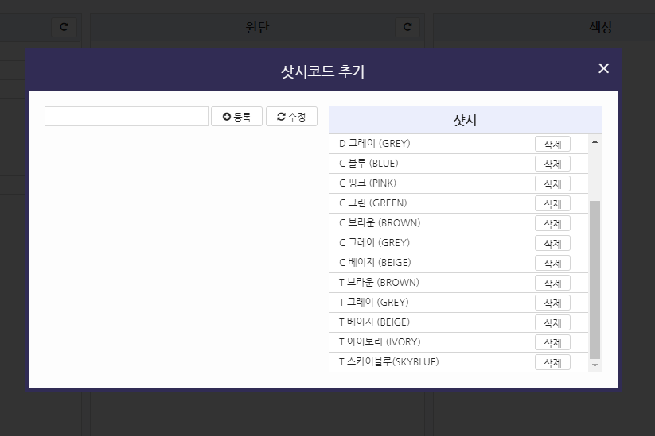
제품코드관리 – 샷시코드삭제
1
삭제하고 싶은 코드의
삭제 버튼 [클릭]

Slide 33
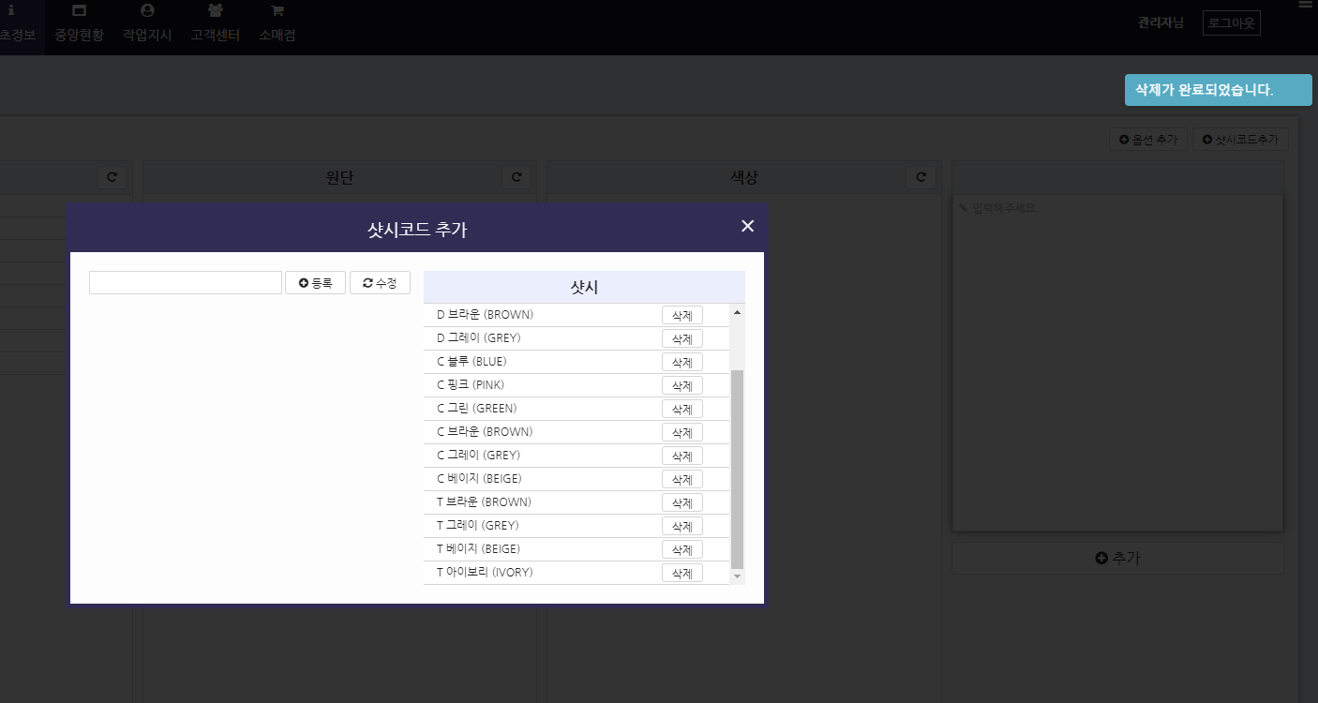
제품코드관리 – 샷시코드삭제
1
삭제하고 싶은 코드의
삭제 버튼 [클릭]
2
삭제가 완료됐다는 메시지와
샷시리스트에 삭제됨.

Slide 34
매입/매출 거래처
등록하기
수정하기
삭제하기

Slide 35
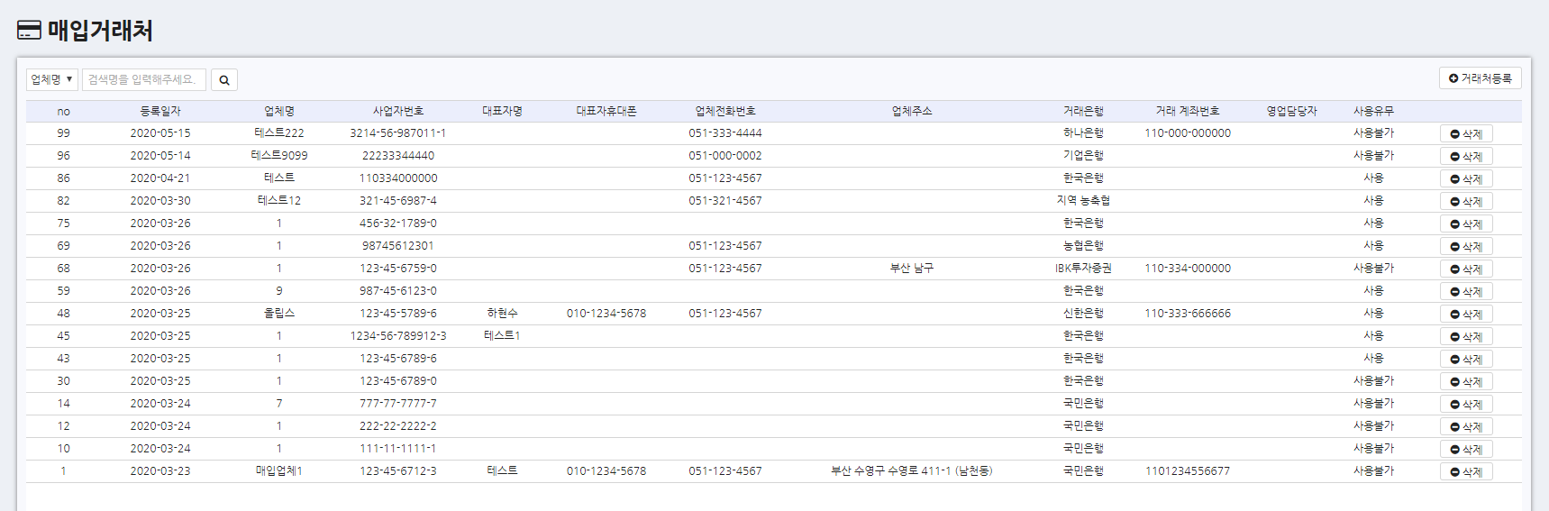
매입/매출거래처 - 등록하기
1
거래처 등록 버튼 [클릭]
(매출거래처도 같음.)

Slide 36
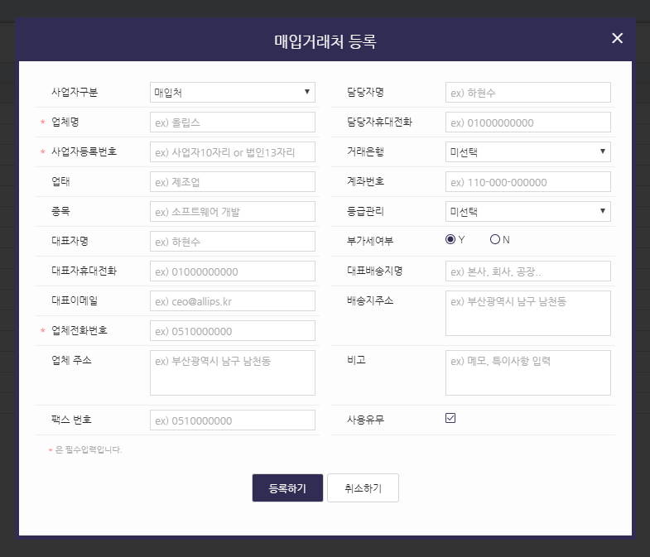
매입/매출거래처 - 등록하기
1
거래처 등록 버튼 [클릭]
(업체명, 사업자등록번호,
업체전화번호는 필수 입력.)
(매출거래처도 같음.)
2
입력란을 [입력]
(매출거래처도 같음.)

Slide 37
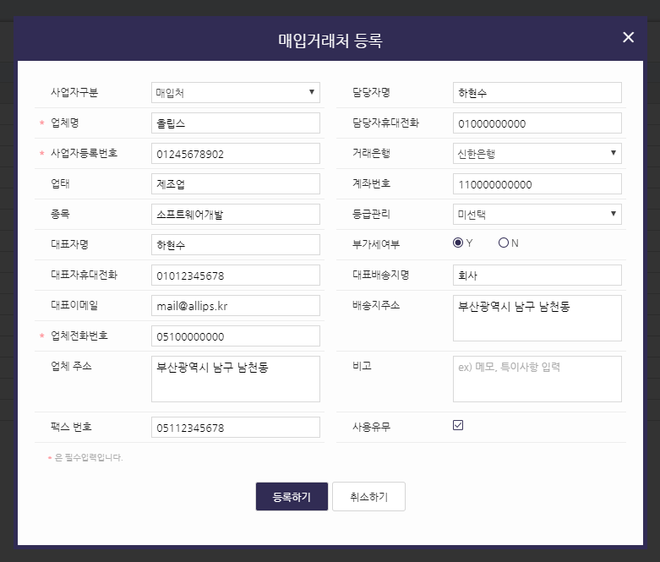
매입/매출거래처 - 등록하기
1
거래처 등록 버튼 [클릭]
(업체명, 사업자등록번호,
업체전화번호는 필수 입력.)
(매출거래처도 같음.)
2
입력란 [입력]
(매출거래처도 같음.)
3
입력 후 등록하기 버튼 [클릭]
(매출거래처도 같음.)

Slide 38
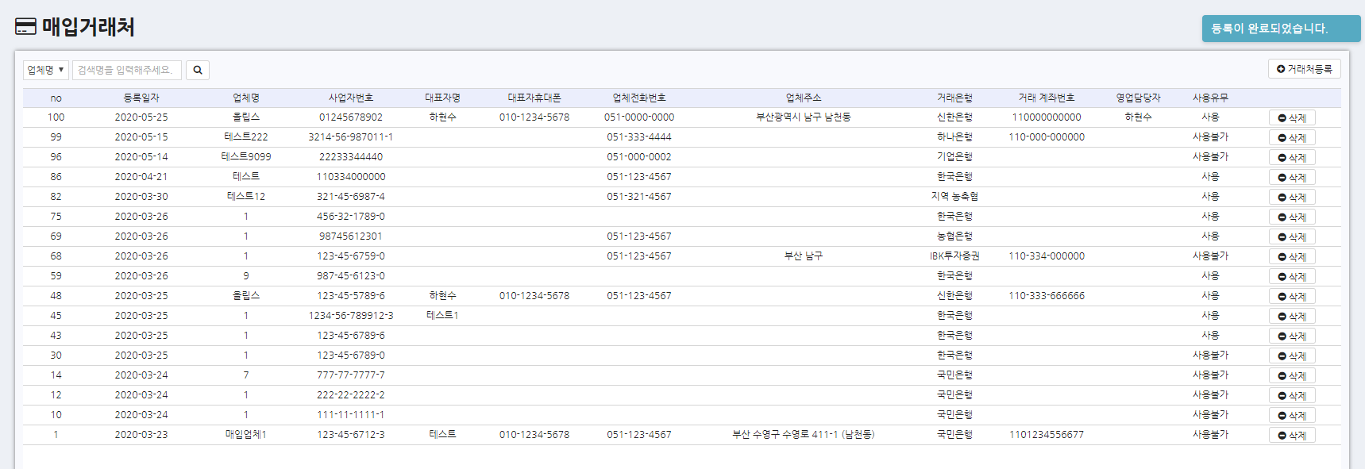
매입/매출거래처 - 등록하기
1
거래처 등록 버튼 [클릭]
(업체명, 사업자등록번호,
업체전화번호는 필수 입력.)
(매출거래처도 같음.)
2
입력란 [입력]
(매출거래처도 같음.)
3
입력 후 등록하기 버튼 [클릭]
(매출거래처도 같음.)
4
등록이 완료됐다는 메시지와
리스트에 등록됨.
(매출거래처도 같음.)

Slide 39
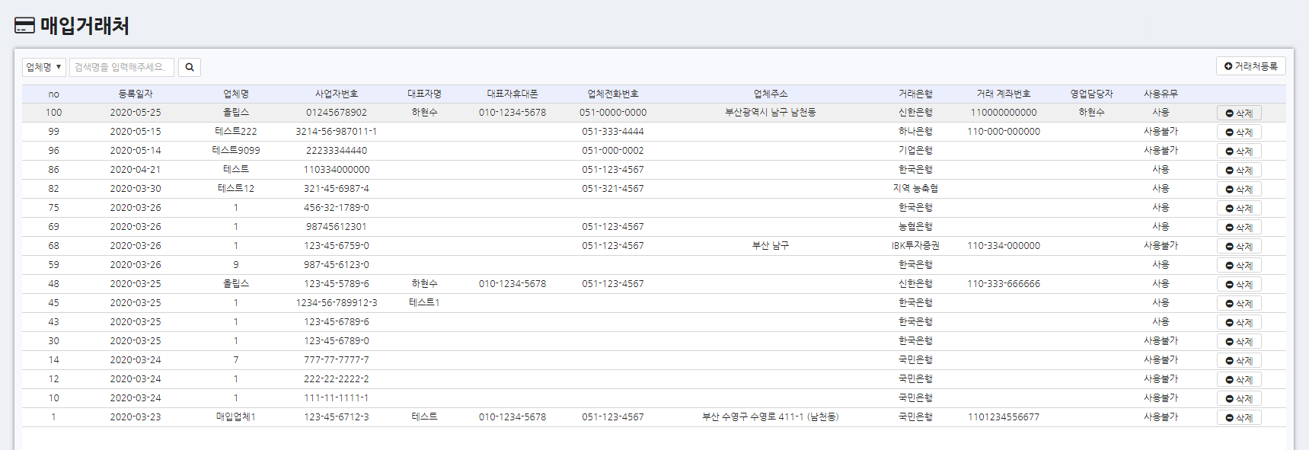
매입/매출거래처 - 수정하기
1
리스트에서 수정하고 싶은
거래처 [클릭]
(매출거래처도 같음.)

Slide 40
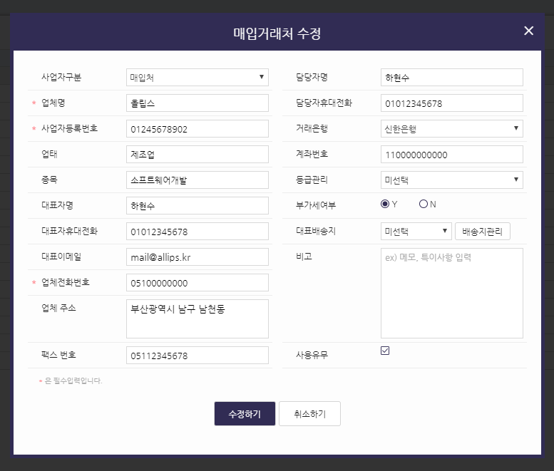
매입/매출거래처 - 수정하기
1
거래처 등록 버튼 [클릭]
(매출거래처도 같습니다.)
2
수정하고 싶은 부분을
수정한 후, 수정하기 버튼 [클릭]
(매출거래처도 같음.)

Slide 41
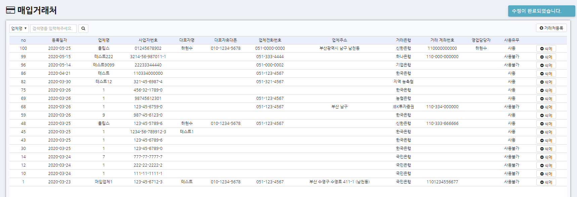
매입/매출거래처 - 수정하기
1
거래처 등록 버튼 [클릭]
(매출거래처도 같습니다.)
2
수정하고 싶은 부분을
수정한 후, 수정하기 버튼 [클릭]
(매출거래처도 같음.)
3
수정이 완료됐다는 메시지와
리스트에 수정됨.
(매출거래처도 같음.)

Slide 42
매입/매출거래처 - 삭제하기
1
삭제하고 싶은 거래처의
삭제버튼 [클릭]
(매출거래처도 같음.)

Slide 43
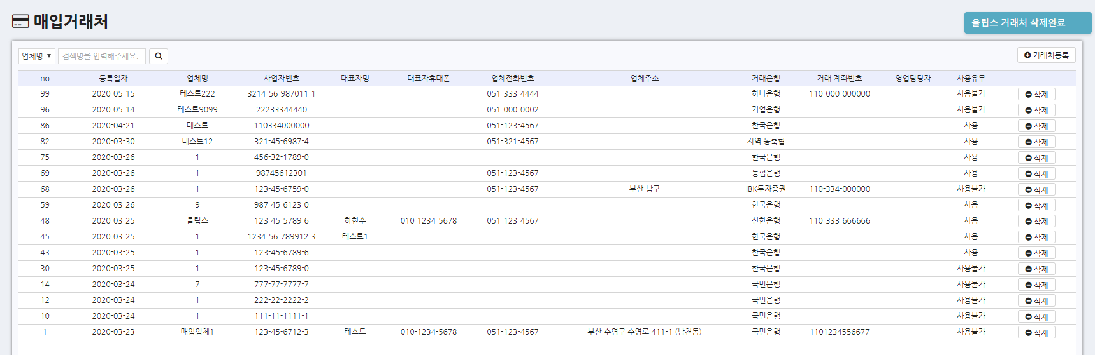
매입/매출거래처 - 삭제하기
1
삭제하고 싶은 거래처의
삭제버튼 [클릭]
(매출거래처도 같음.)
2
삭제가 완료됐다는 메시지와
리스트에 삭제됨.
(매출거래처도 같음.)

Slide 44
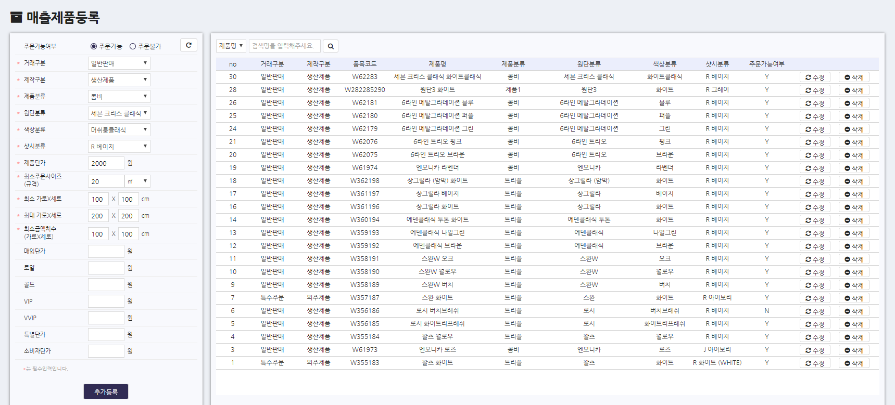
매출제품등록 - 등록하기
1
매출제품 입력란에
정보 [입력]
(거래구분, 제작구분, 제품분류,
원단분류, 색상분류, 샷시분류,
제품단가, 최소주문사이즈(규격),
최소 가로X세로, 최대 가로X세로,
최소 금액치수(가로X세로)는
필수 입력입력.)
2
입력 후, 추가등록 [클릭]

Slide 45
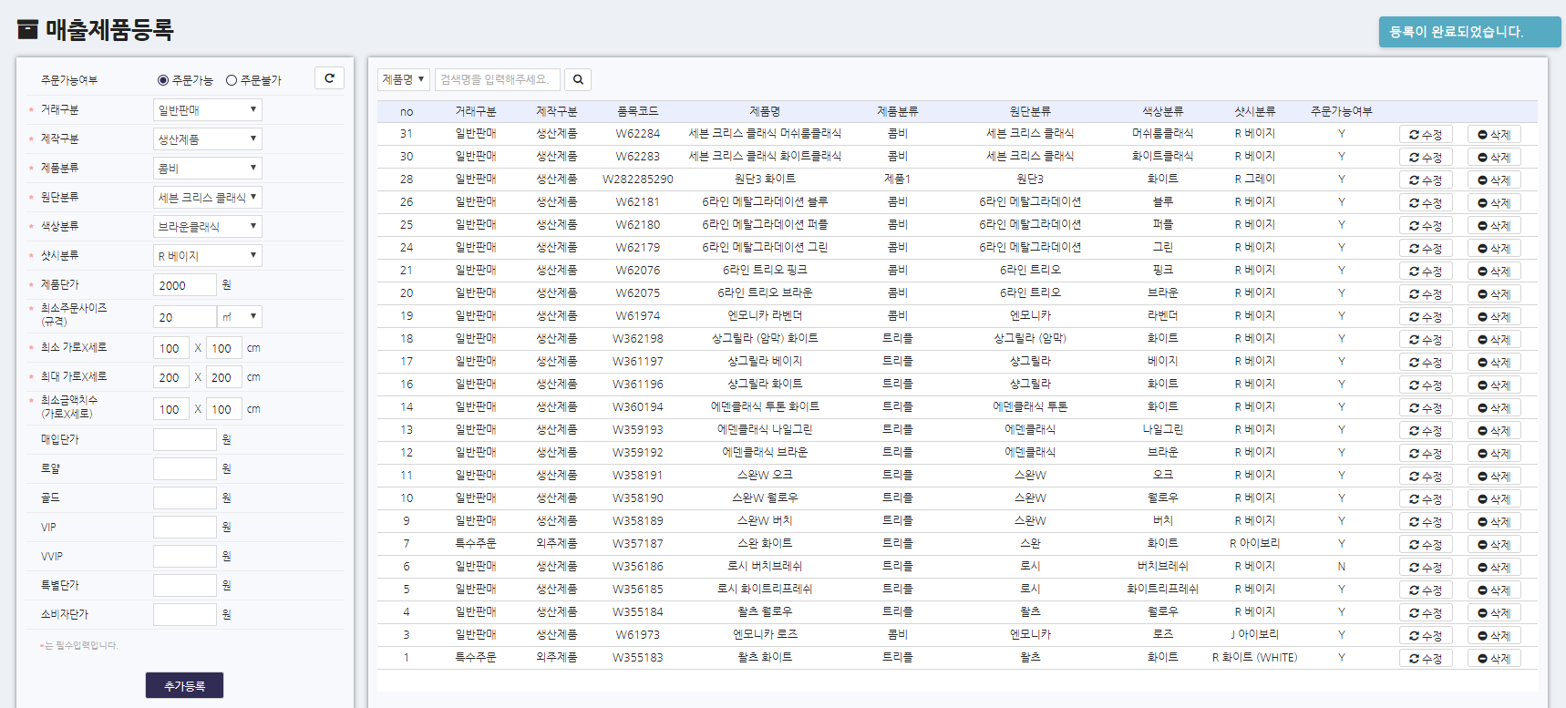
매출제품등록 - 등록하기
1
매출제품 입력란에
정보 [입력]
(거래구분, 제작구분, 제품분류,
원단분류, 색상분류, 샷시분류,
제품단가, 최소주문사이즈(규격),
최소 가로X세로, 최대 가로X세로,
최소 금액치수(가로X세로)는
필수 입력.)
2
입력 후, 추가등록 [클릭]
3
등록이 완료됐다는 메시지와
리스트에 등록됨
** 등록이 되고 난 후에도
등록한 값이 그대로 남아있음.

Slide 46
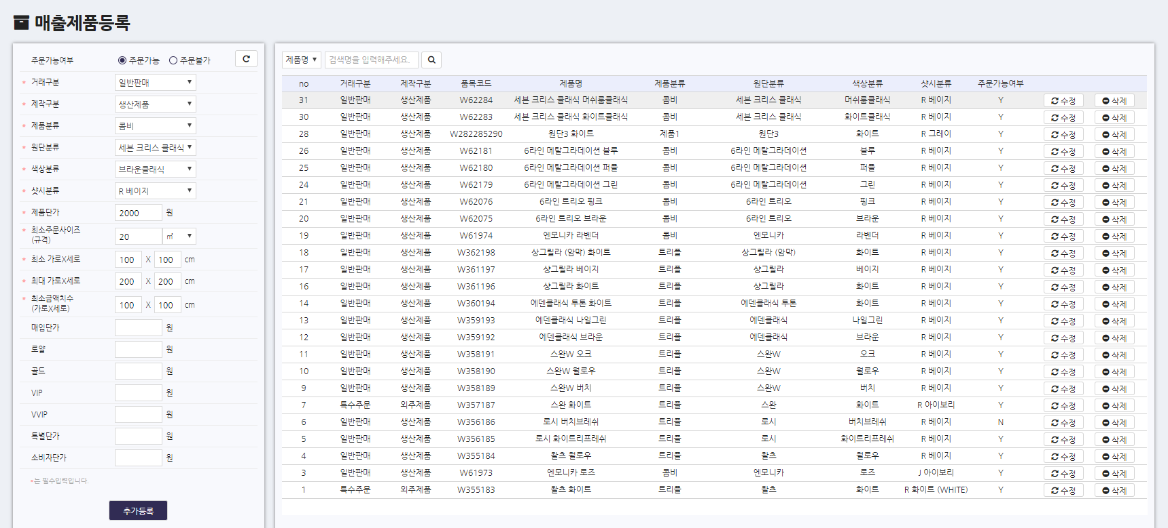
매입/매출거래처 - 수정하기
1
리스트에서 수정하고 싶은
제품의 수정버튼 [클릭]

Slide 47
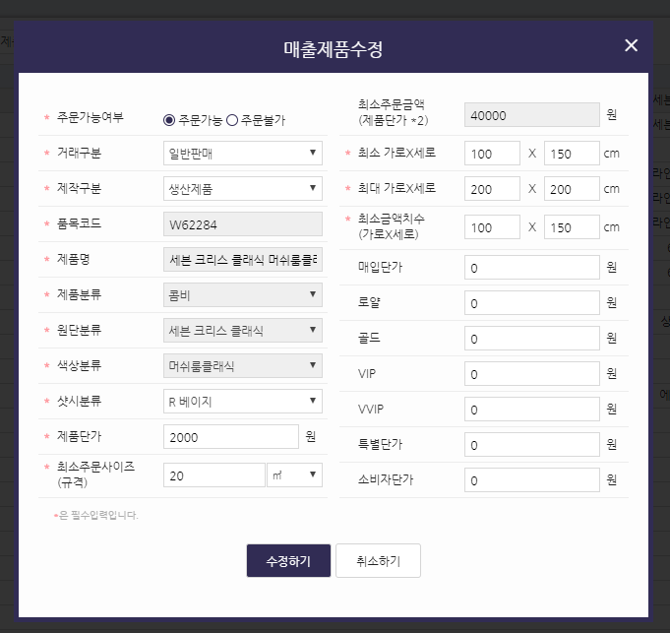
매입/매출거래처 - 수정하기
1
리스트에서 수정하고 싶은
제품의 수정버튼 [클릭]
2
수정하고 싶은 부분을 수정
2
3
수정 후, 수정버튼 [클릭]
3

Slide 48
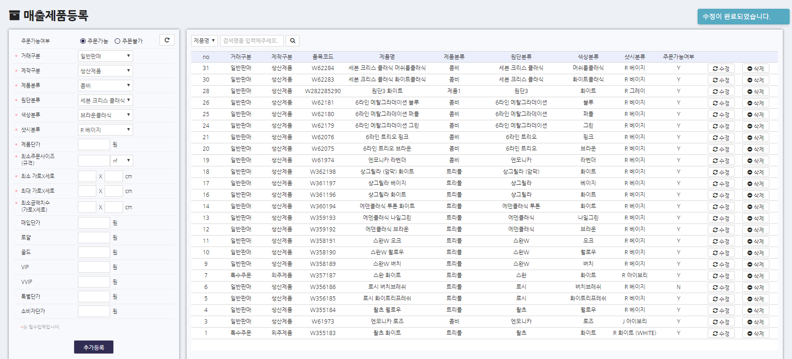
매입/매출거래처 - 수정하기
1
리스트에서 수정하고 싶은
제품의 수정버튼 [클릭]
2
수정하고 싶은 부분을 수정
3
수정 후, 수정버튼 [클릭]
4
수정이 완료됐다는 메시지와
리스트에 수정됨.

Slide 49
매입/매출거래처 - 삭제하기
1
리스트에서 삭제하고 싶은
제품의 삭제버튼 [클릭]

Slide 50
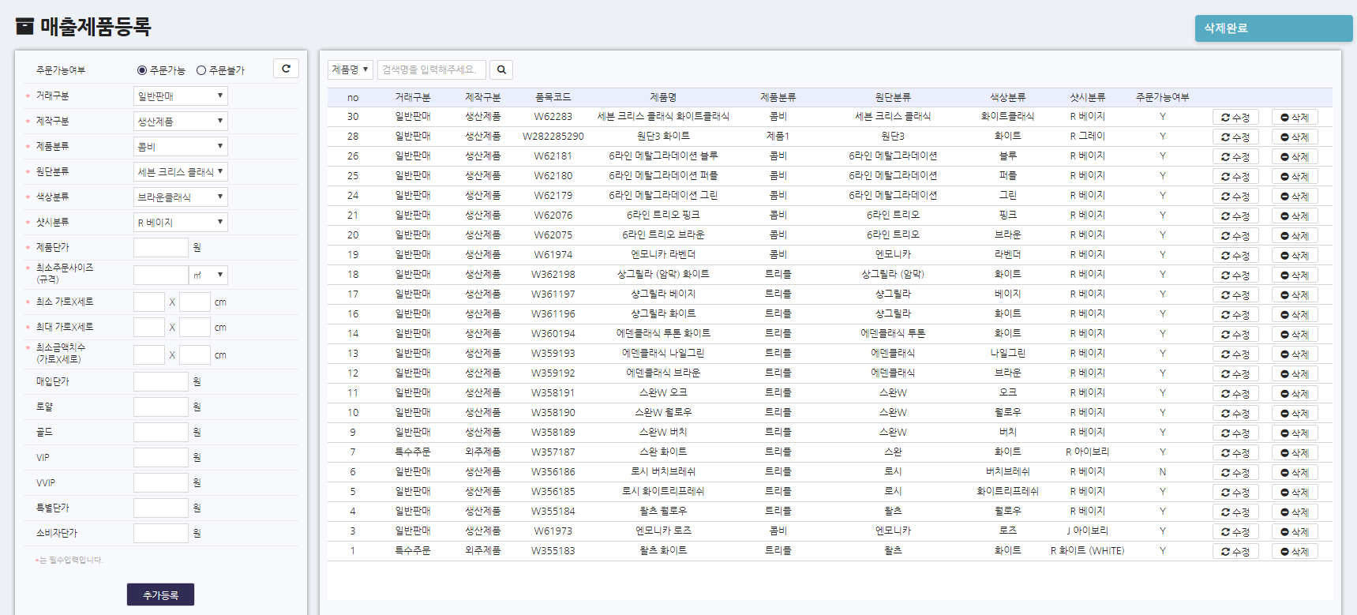
매입/매출거래처 - 삭제하기
1
리스트에서 삭제하고 싶은
제품의 삭제버튼 [클릭]
2
삭제가 완료됐다는 메시지와
리스트에 삭제됨.

Slide 51
단가관리
추가등록하기
삭제하기

Slide 52
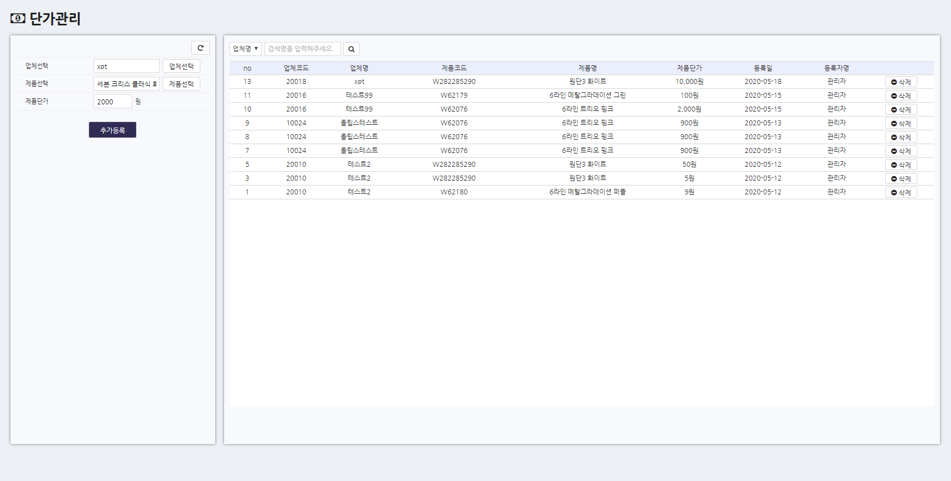
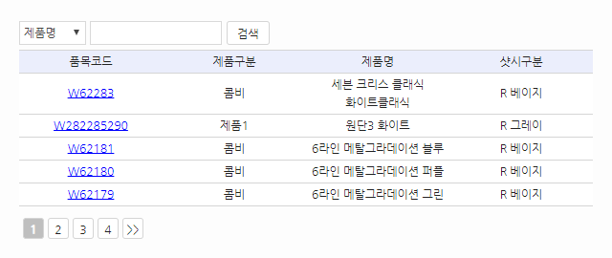
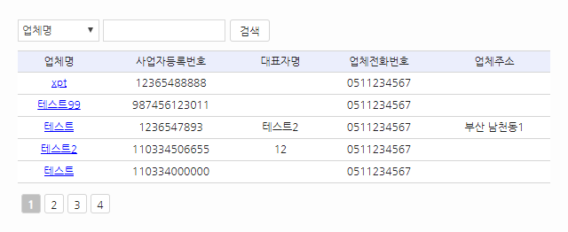
단가관리 - 추가등록하기
1
업체선택을 클릭하여,
업체명을 선택한 후 [클릭],
업체를 넣고
제품선택을 클릭하여
제품을 선택하여 품목코드
[클릭] 제품을 넣은 후
단가 입력 후, 추가등록 [클릭]

Slide 53
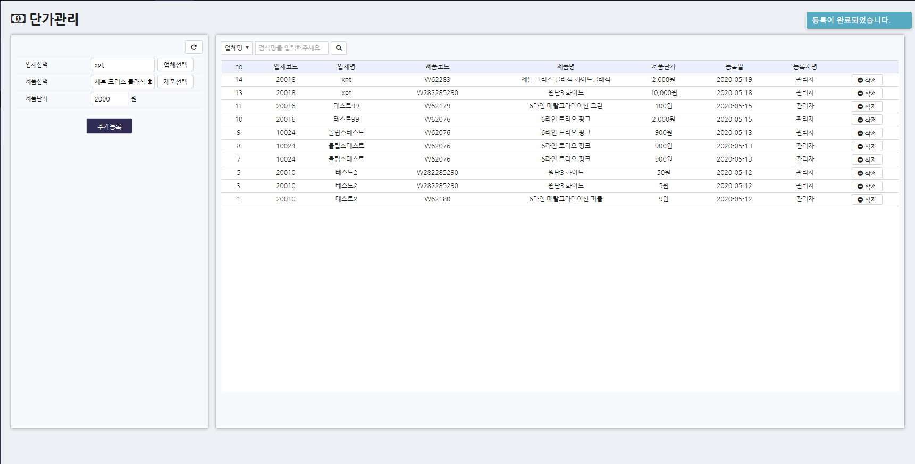
단가관리 - 추가등록하기
1
업체선택을 클릭하여,
업체명을 선택한 후 [클릭],
업체를 넣고
제품선택을 클릭하여
제품을 선택하여 품목코드
[클릭] 제품을 넣은 후
단가 입력 후, 추가등록 [클릭]
2
등록이 완료됐다는 메시지와
리스트에 등록됨.

Slide 54
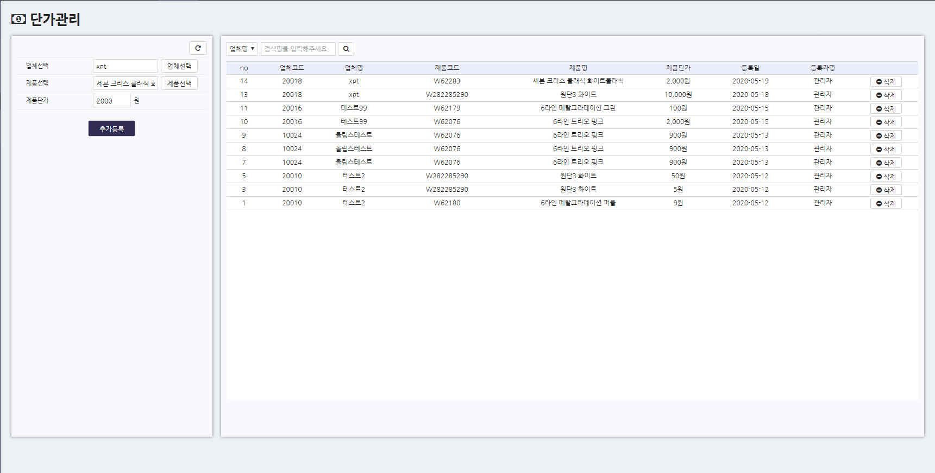
단가관리 -삭제하기
1
리스트에서 삭제하고 싶은
제품의 삭제 버튼 [클릭]

Slide 55
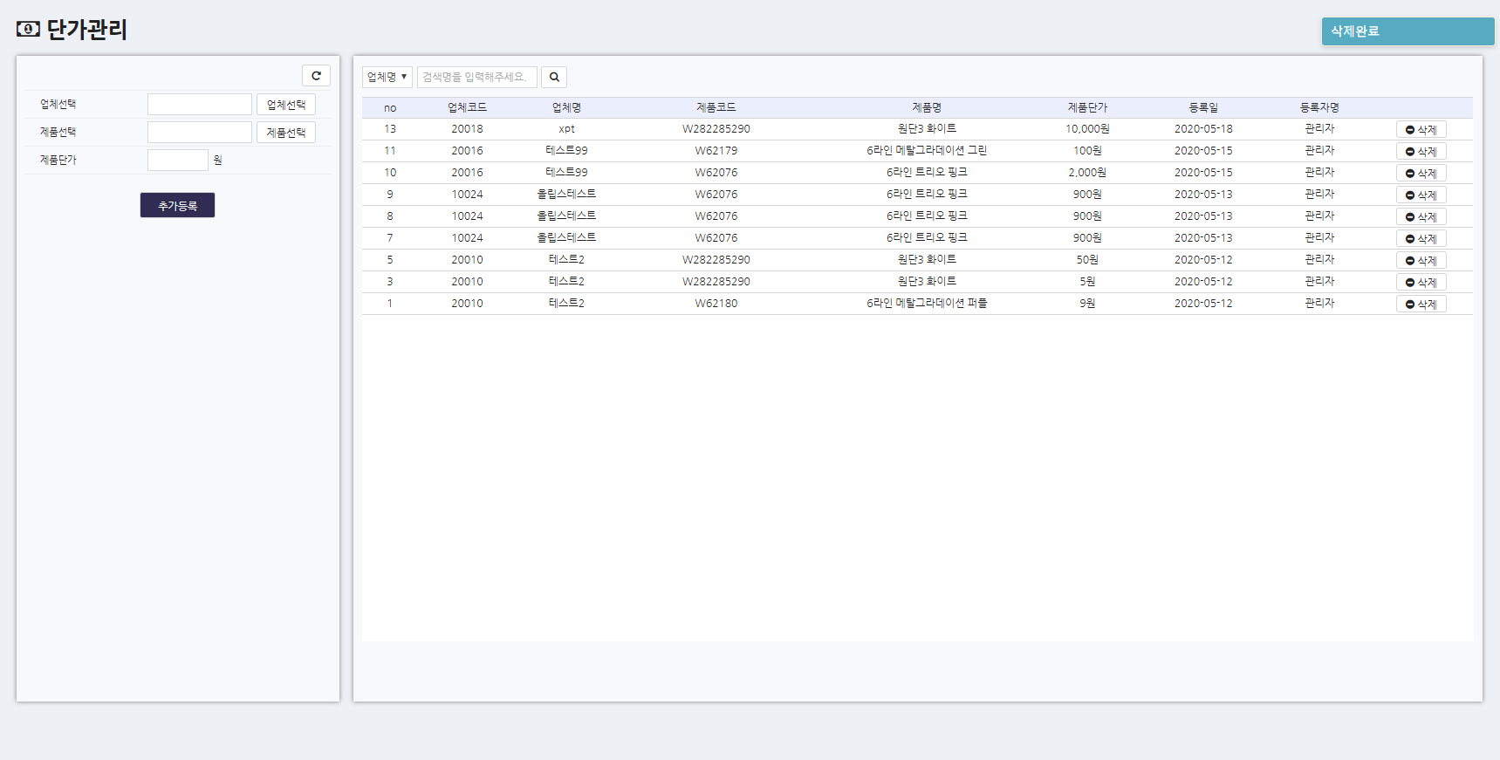
단가관리 -삭제하기
1
리스트에서 삭제하고 싶은
제품의 삭제 버튼 [클릭]
2
삭제가 완료됐다는 메시지와
리스트에 삭제됨.

Slide 56
사용자 등록
추가등록하기
수정하기
삭제하기

Slide 57
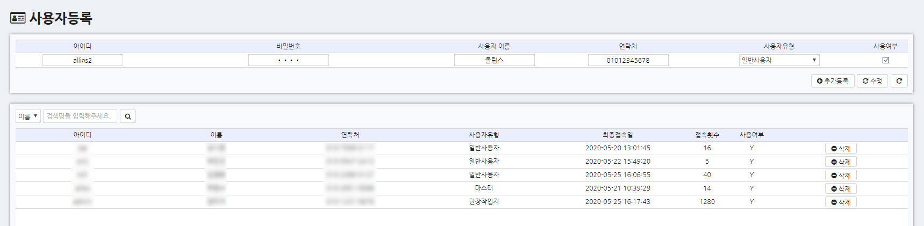
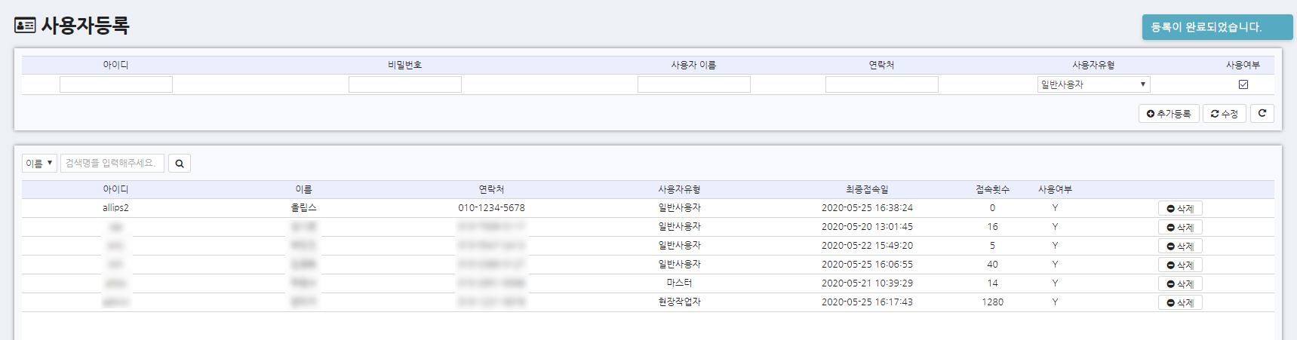
사용자 등록 - 추가등록
1
아이디, 비밀번호, 사용자이름,
연락처를 기입한 후,
사용자유형, 사용여부를
체크하고
추가등록 버튼 [클릭]
1
2
등록이 완료됐다는 메시지와
리스트에 등록됨.
2

Slide 58
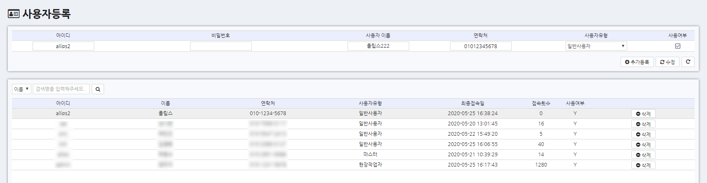

사용자 등록 - 수정하기
1
리스트에서 수정하고 싶은
사용자를 클릭하면,
위 입력란에 데이터가 나옴.
수정하고 싶은 부분을
수정 후, 수정버튼 [클릭]
1
2
수정이 완료됐다는 메시지와
리스트에 수정됨.
2

Slide 59


사용자 등록 – 삭제하기
1
리스트에서 삭제하고 싶은
사용자의 삭제 버튼 [클릭]
1
2
삭제가 완료됐다는 메시지와
리스트에 삭제됨.
2

